Slide 1

NEDEN DAHA ÖNCE HİÇ DUYMADIM
?
$
$
$
$
$
YOK
YOK
YOK
ÜCRETLİ PAZARLAMA
ABARTILI
ŞİLLEME
BORSALARDA
ÜCRETLİ LİSTELEME
YOK
YOK
KURUMSAL
ALGI YÖNETİMİ
GİRİŞİMCİ
SERMAYESİ
YOK
YOK
YOK
ICO
ÖNMADENCİLİK
ŞİRKET
DESTEĞİ
Epic Cash özgür, açık kaynaklı, sınırları olmayan, halka açık ve tarafsız bir blok zinciri üzerinde çalışan anonim bir p2p dijital paradır. Tanıdık Bitcoin para standardının "gelişmiş sansür direnci" uygulamasında olduğu gibi kullanıcılar aracısız operasyonun keyfini çıkarır, paralarını doğrudan muhafaza eder ve blok zinciri aracılığıyla birbirleriyle doğrudan işlem yapar. Epic, üçlü iş ispatı (PoW) ile güvence altına alınmıştır ve tasarımı gereği kauntum direncini önceden yapılandırır.
EC 210403 – Epic Cash’i neden daha önce hiç duymadım?

Slide 2
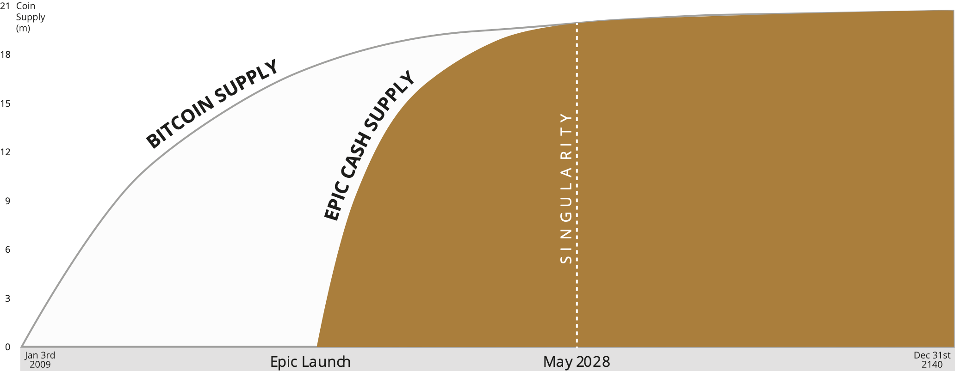
TEKNİK GÜVENLİK
CPU
GPU
ASIC
3x
iş ispatı
Çoklu Algoritmik Madencilik
Kuantum koruması + güvenliği ihlal edilmiş algoritmalara karşı geleceğe yönelik koruma
EKONOMİK GÜVENLİK
21M MAXIMUM SUPPLY DEC 2140
T1 11/21
T2 7/23
T3 9/25
T4 6/28
HALVING DATES
BTC ile %100 geriye dönük uyumlu.
8 yılda 4 ödül yarılanması – kripto varlıklar içinde en agresifi.
Bir düşünün: 7 yıl içinde 8 milyar insan için yaratılan günde sadece 210 koin olacak. Birine sahip olmamayı göze alabilir misin?
MEVZUAT GÜVENLİĞİ
Howey Uyumlu - ICO yok, ön madencilik yok, yatırımcı yok, kontrol yok. Saygın bir ABD avukat görüş mektubu: "Epic Cash bir teminat değildir"
YÖNETİM GÜVENLİĞİ
Açık ve şeffaf topluluk, tüm kararlar kamuya açık şekilde verilir. Compound'dan kanıtlanmış denetim modüllerine sahip ECR jetonu. https://labs.epic.tech
SOSYAL GÜVENLİK
EDXL LLC, through its regional operating partners supports markets by providing “buyer of last resort” immediate spot liquidity to hundreds of digital asset revenues worldwide.
EDXC dedicates a portion* of cash flows to fund a daily buyback and burn initiative of the EDXC token.
Adil & erişilebilir – herkes madencilik yapabilir. BTC'nin neredeyse %90'ı zaten çıkarıldı. EPIC’in ise sadece %50’si kazıldı. Madencilik herkese açıktır, yani siz de payınızı alabilirsiniz. EPIC, madenciliği tabana yayarak tekelleşmeye engel olur.

